Slide 1


ỦY BAN NHÂN DÂN QUẬN LONG BIÊN
TRƯỜNG MẦM NON VIỆT HƯNG
LĨNH VỰC PHÁT TRIỂN NGÔN NGỮ
Bài thơ: Mây và gió
Sáng tác: Vũ Thị Diệu Linh
Lứa tuổi: Mẫu giáo bé 3 - 4 tuổi.

Slide 2
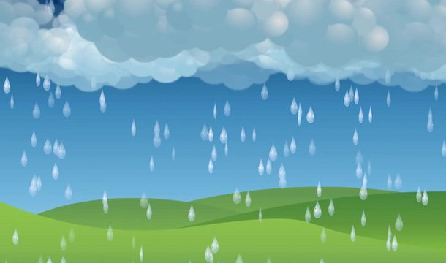
BÀI HÁT: CHO TÔI ĐI LÀM MƯA VỚI

Slide 3

CHÚNG MÌNH VỪA HÁT BÀI HÁT CÓ TÊN LÀ GÌ?
BÀI HÁT CHO TÔI ĐI LÀM MƯA VỚI
CÁC CON CÒN BIẾT CÓ NHỮNG HIỆN TƯỢNG TỰ NHIÊN NÀO NỮA KHÔNG?
- CÓ NẮNG, GIÓ, BÃO, SẤM, SÉT.

Slide 4
TRONG BÀI HÁT NÓI VỀ HIỆN TƯỢNG TỰ NHIÊN GÌ?
BÀI HÁT NÓI VỀ MƯA

Slide 5

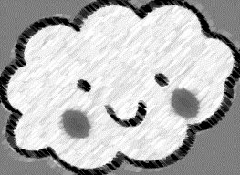
TÁC GIẢ: VŨ THỊ DIỆU LINH

Slide 6
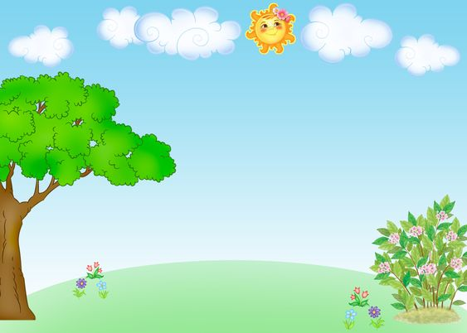
- Cô vừa đọc bài thơ có tên là gì?
- Do ai sáng tác?
- Bài thơ: Mây và gió
- Tác giả: Vũ Thị Diệu Linh

Slide 8
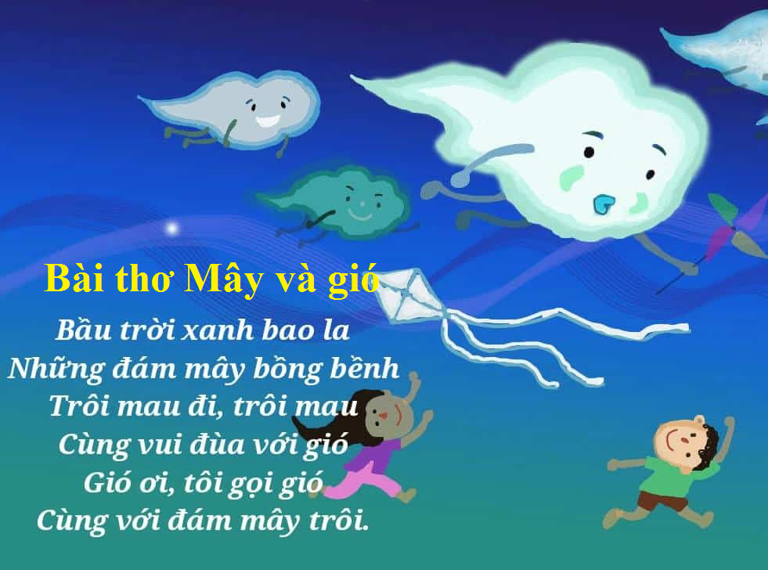

Slide 9

NỘI DUNG
Trên bầu trời trong xanh có những đám mây trôi bồng bềnh và cùng vui đùa với gió.

Slide 10

Bầu trời xanh bao la
Những đám mây bồng bềnh

Slide 11
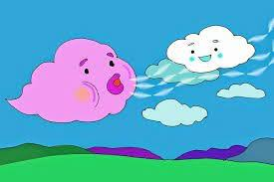
Trôi mau đi, trôi mau
Cùng vui đùa với gió

Slide 12
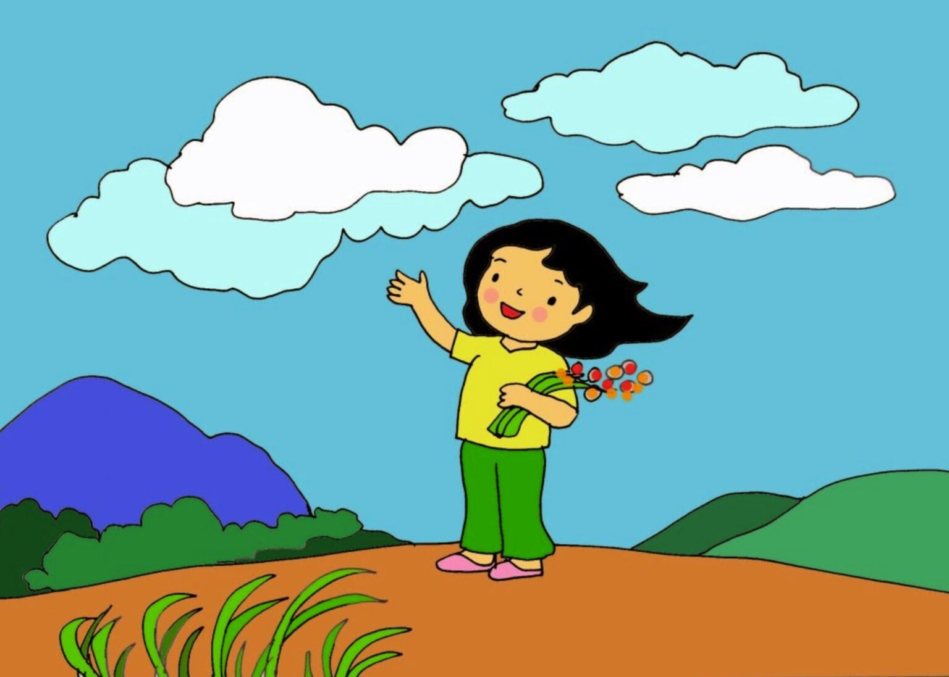
Gió ơi tôi gọi gió
Cùng với đám mây trôi

Slide 13

- Bài thơ nói về hiện tượng tự nhiên gì?
-
- Bài thơ nói về mưa
- Bầu trời như thế nào?
- Bầu trời xanh bao la

Slide 14
- Những đám mây như thế nào?
- Những đám mây bồng bềnh
- Những đám mây và gió như thế nào ?
- Những đám mây bồng bềnh và vui đùa cùng gió trên bầu trời

Slide 15
CÁC CON ĐỌC BÀI THƠ MÂY VÀ GIÓ NHÉ.

Slide 16

Bầu trời xanh bao la
Những đám mây bồng bềnh
Trôi mau đi mau đi
Cùng vui đùa với gió
Gió ơi tôi gọi gió
Cùng với đám mây trôi

Slide 17

GIÁO DỤC
- Mỗi loại hiện tự nhiên đều có những tác dụng riêng cho đời sống con người như Mưa thì giúp cho cây cối tốt tươi. Gió làm mát thông thoáng nhà cửa làm sạch môi trường không khí.

Slide 18

HẸN GẶP LẠI CÁC BÉ TRONG BUỔI HỌC LẦN SAU .

